Slide 1




BỘ CÔNG THƯƠNG
TRƯỜNG ĐẠI HỌC KINH TẾ - KỸ THUẬT CÔNG NGHIỆP
PHỔ BIẾN
Các quy định, quy chế công tác sinh viên trong
Tuần sinh hoạt Công dân sinh viên
Đối với sinh viên K19 tuyển sinh năm 2025
Hà Nội, ngày 22 tháng 9 năm 2025
UNETI 2025

Slide 2
I
Giới thiệu các quy chế, quy định về Công tác Sinh viên
II
Nhiệm vụ trọng tâm trong năm học 2025 – 2026
III
Cách thức liên hệ với các phòng chức năng của Nhà trường
UNETI 2025

Slide 3
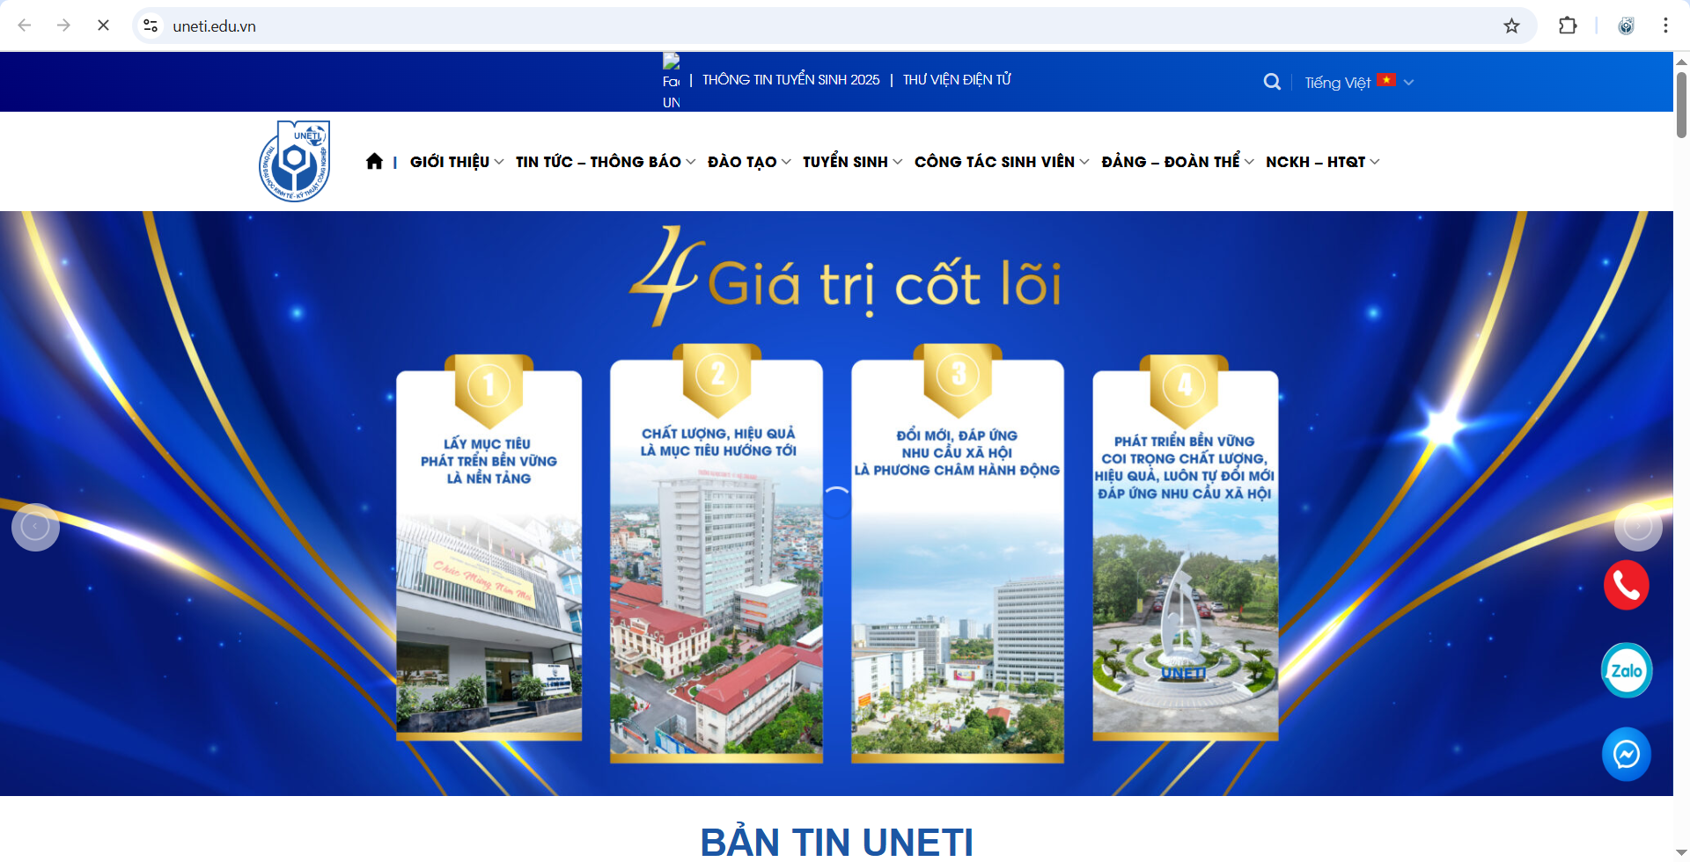
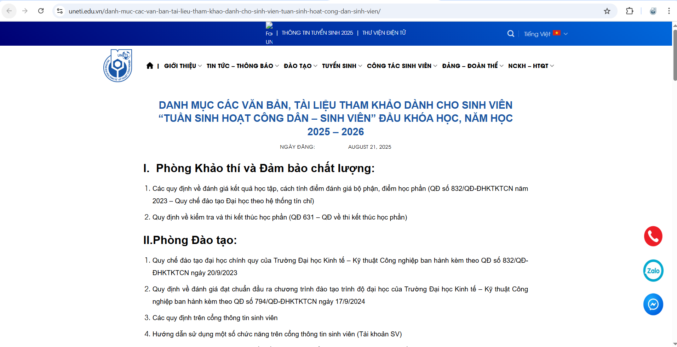
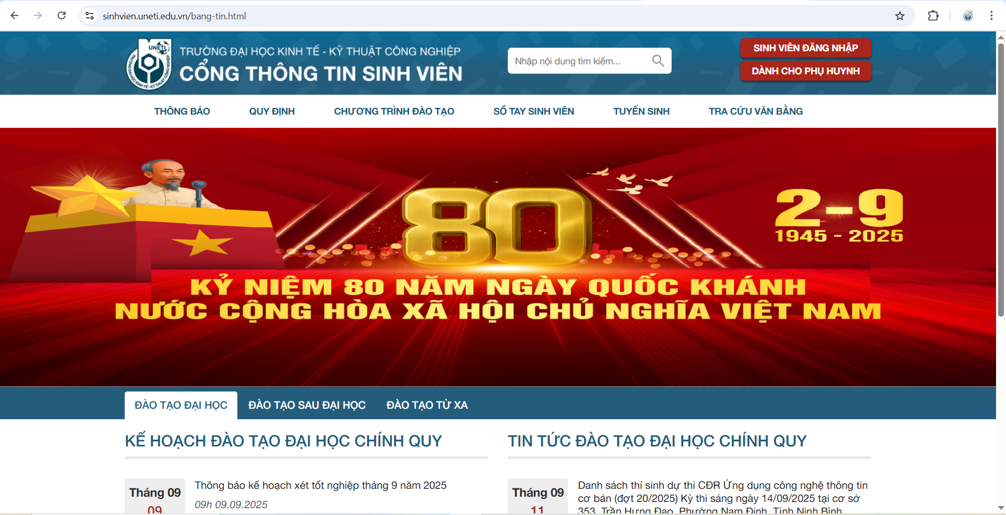
Các văn bản quy định về Công tác Sinh viên được cập nhập đầy đủ
các thông tin trên Web Nhà trường
- Hệ thống WEBSITE: https://uneti.edu.vn/
- Linh danh mục TLTK: https://uneti.edu.vn/danh-muc-cac-van-ban-tai-lieu-tham-khao-danh-cho-sinh-vien-tuan-sinh-hoat-cong-dan-sinh-vien/
- Trang sinh viên: https://sinhvien.uneti.edu.vn/bang-tin.html
UNETI 2025

Slide 4
Các văn bản quy định về Công tác Sinh viên được cập nhập đầy đủ
các thông tin trên Web Nhà trường
1. Quyết định số 849/QĐ- ĐHKTKTCN ngày 25 tháng 09 năm 2023 của Hiệu trưởng Nhà trường ban hành Quy chế Công tác sinh viên của Trường Đại học Kinh tế - Kỹ thuật Công nghiệp đối với chương trình đào tạo đại học hệ chính quy
Link thông báo: https://uneti.edu.vn/quyet-dinh-quy-che-cong-tac-sinh-vien-doi-voi-chuong-trinh-dao-tao-dai-hoc-he-chinh-quy/
Điều 3. Nhiệm vụ của sinh viên
- Chấp hành chủ trương, đường lối của Đảng, chính sách, pháp luật của Nhà nước, các nội quy, quy chể, quy định của Nhà trường.
- Học tập, rèn luyện theo chương trình, kế hoạch đào tạo của Nhà trường; chủ động tích cực tự học, nghiên cứu, sáng tạo và rèn luyện đạo đức, lối sống.
- Tích cực rèn luyện đạo đức và phong cách, lối sống; tôn trọng nhà giáo, cán bộ quản lý, viên chức và nhân viên của Nhà trường; đoàn kết, giúp đỡ, tương trợ lẫn nhau trong quá trình học tập và rèn luyện; thực hiện tốt nếp sống văn minh; tích cực tham gia các phong trào, các cuộc vận động về chính trị, tư tưởng, đạo đức của ngành giáo dục, của Nhà trường.
UNETI 2025

Slide 5
Các văn bản quy định về Công tác Sinh viên được cập nhập đầy đủ
các thông tin trên Web Nhà trường
- Giữ gìn và bảo vệ tài sản công, tài sản cá nhân; góp phần xây dựng, giữ gìn, bảo vệ và phát huy truyền thống, uy tín của Nhà trường.
- Tích cực tham gia phòng, chống tiêu cực, gian lận trong học tập, thi cử và trong các hoạt động khác của sinh viên, cán bộ, giảng viên; kịp thời báo cáo với Phòng, Ban chức năng và các cơ quan có thẩm quyền khi phát hiện những hành vi tiêu cực, gian lận trong học tập, thi cử hoặc những hành vi vi phạm pháp luật, vi phạm nội quy, quy chế của sinh viên, cán bộ, giảng viên Nhà trường.
Điều 4. Quyền của Sinh viên:
- Được tiếp nhận vào đúng các ngành nghề trúng tuyển, được sử dụng trang thiết bị học tập….., kết thúc khoá học được cấp Bằng cử nhân, kỹ sư.
- Được tham gia nghiên cứu khoa học, hội thảo khoa học, thi sinh viên giỏi, thi Olympic các môn học, thi sáng tạo khoa học, kỹ thuật và các hoạt động khuyến khích học tập khác;
UNETI 2025

Slide 6




Các văn bản quy định về Công tác Sinh viên được cập nhập đầy đủ
các thông tin trên Web Nhà trường
Điều 5. Các hành vi sinh viên không được làm
- Xúc phạm danh dự nhân phẩm, xâm phạm thân thể nhà giáo, cán bộ, nhân viên, sinh viên và những người khác.
- Hút thuốc, uống rượu, bia trong trường học; say rượu, say bia khi đến lớp học; điều khiển phương tiện giao thông sau khi uống rượu, bia.
- Gian lận trong học tập, kiểm tra, thi cử như: quay cóp, mang tài liệu vào phòng thi, xin điểm; học hộ, thi hộ, thực tập hộ, trực hộ người khác hoặc nhờ người khác học hộ, thi hộ, thực tập hộ, trực hộ; sao chép, nhờ hoặc làm hộ tiểu luận, khoá luận tốt nghiệp; tổ chức hoặc tham gia tổ chức học hộ, thi hộ hoặc các hành vi gian lận khác.
- Tổ chức hoặc tham gia đua xe, cổ vũ đua xe trái phép.
- Tổ chức hoặc tham gia đánh bạc, cá độ ăn tiền dưới mọi hình thức.
UNETI 2025

Slide 7



Các văn bản quy định về Công tác Sinh viên được cập nhập đầy đủ
các thông tin trên Web Nhà trường
Điều 20. Hình thức kỷ luật và nội dung vi phạm
1. Những sinh viên có hành vi vi phạm thì tuỳ tính chất, mức độ, hậu quả của hành vi vi phạm, phải chịu một trong các hình thức kỷ luật sau:
Nhắc nhở: Áp dụng đối với sinh viên vi phạm lần đầu và hành vi vi phạm không nghiêm trọng
Khiển trách: Áp dụng đối với sinh viên có hành vi vi phạm lần đầu nhưng ở mức độ nhẹ
Cảnh cáo: Áp dụng đối với sinh viên đã bị khiển trách mà tái phạm hoặc vi phạm ở mức độ nhẹ nhưng hành vi vi phạm có tính chất thường xuyên hoặc mới vi phạm lần đầu nhưng mức độ tương đối nghiêm trọng
UNETI 2025

Slide 8


Các văn bản quy định về Công tác Sinh viên được cập nhập đầy đủ
các thông tin trên Web Nhà trường
Điều 20. Hình thức kỷ luật và nội dung vi phạm
1. Những sinh viên có hành vi vi phạm thì tuỳ tính chất, mức độ, hậu quả của hành vi vi phạm, phải chịu một trong các hình thức kỷ luật sau:
Đình chỉ học tập 1 năm học: Áp dụng đối với những sinh viên đang trong thời gian bị cảnh cáo mà vẫn vi phạm kỷ luật hoặc vi phạm nghiêm trọng các hành vi sinh viên không được làm
Buộc thôi học: Áp dụng đối với sinh viên đang trong thời gian bị đình chỉ học tập mà vẫn tiếp tục vi phạm kỷ luật hoặc vi phạm lần đầu nhưng có tính chất và mức độ vi phạm nghiêm trọng, gây ảnh hưởng xấu đến Nhà trường và xã hội; vi phạm pháp luật bị xử phạt tù (kể cả trường hợp bị xử phạt tù được hưởng án treo)
UNETI 2025

Slide 9




Các văn bản quy định về Công tác Sinh viên được cập nhập đầy đủ
các thông tin trên Web Nhà trường
Điều 20. Hình thức kỷ luật và nội dung vi phạm
2. Hình thức kỷ luật từ cảnh cáo trở lên của sinh viên: Phải được lưu vào hồ sơ quản lý sinh viên và thông báo cho gia đình sinh viên. Trường hợp sinh viên bị kỷ luật mức đình chỉ học tập có thời hạn hoặc buộc thôi học, Nhà trường sẽ gửi thông báo cho địa phương nơi sinh viên có hộ khẩu thường trú và gia đình sinh viên biết để quản lý, giáo dục.
Gia đình sinh viên
Lưu hồ sơ Sinh viên
Gửi thông báo
Chính quyền địa phương
UNETI 2025

Slide 10
Các văn bản quy định về Công tác Sinh viên được cập nhập đầy đủ
các thông tin trên Web Nhà trường
Điều 20. Hình thức kỷ luật và nội dung vi phạm
3. Nội dung vi phạm và khung xử lý kỷ luật thực hiện theo phụ lục của Quy định
TT | Tên vụ việc và số lần vi phạm | Hình thức xử lý |  |  |  | Ghi chú
 |  | Khiển trách | Cảnh cáo | Đình chỉ học tập 1 năm | Buộc thôi học
1 | Đi học muộn giờ học, giờ thực tập, mất trật tự, làm việc riêng trong lớp học, giờ thực tập, tự học. |  |  |  |  | Trừ điểm rèn luyện tùy theo mức độ
2 | Vô lễ, gây gồ, chống đối, đe dọa, lăng mạ với thầy, cô giáo, cán bộ, công nhân viên trong Nhà trường |  |  | Lần 1 | Lần 2 | Trường hợp vi phạm lần đầu nhưng đặc biệt nghiêm trọng sẽ bị buộc thôi học
UNETI 2025

Slide 11
Các văn bản quy định về Công tác Sinh viên được cập nhập đầy đủ
các thông tin trên Web Nhà trường
Điều 20. Hình thức kỷ luật và nội dung vi phạm
3. Nội dung vi phạm và khung xử lý kỷ luật thực hiện theo phụ lục của Quy định
TT | Tên vụ việc và số lần vi phạm | Hình thức xử lý |  |  |  | Ghi chú
 |  | Khiển trách | Cảnh cáo | Đình chỉ học tập 1 năm | Buộc thôi học
1 | Viết bài, lưu trữ hoặc tuyên truyền, phản ánh sai sự thật làm ảnh hưởng đến uy tín nhà trường |  | Lần 1 | Lần 2 | Lần 3 | Trường hợp vi phạm lần 1 nhưng đặc biệt nghiêm trọng sẽ bị đình chỉ 1 năm hoặc buộc thôi học
2 | Giả mạo chữ ký của người khác |  |  | Lần 1 | Lần 2 | Trường hợp vi phạm lần 1 nhưng đặc biệt nghiêm trọng sẽ bị buộc thôi học hoặc giao cho co quan chức năng xử lý theo quy định của pháp luật
UNETI 2025

Slide 12
Các văn bản quy định về Công tác Sinh viên được cập nhập đầy đủ
các thông tin trên Web Nhà trường
Điều 20. Hình thức kỷ luật và nội dung vi phạm
3. Nội dung vi phạm và khung xử lý kỷ luật thực hiện theo phụ lục của Quy định
TT | Tên vụ việc và số lần vi phạm | Hình thức xử lý |  |  |  | Ghi chú
 |  | Khiển trách | Cảnh cáo | Đình chỉ học tập 1 năm | Buộc thôi học
3 | Trộm cắp tài sản của lớp, của trường; chứa chấp, tiêu thụ tài sản do trộm cắp mà có |  |  | Lần 1 | Lần 2 | Trường hợp vi phạm lần 1 nhưng đặc biệt nghiêm trọng sẽ bị buộc thôi học hoặc giao cho cơ quan chức năng xử lý theo quy định của pháp luật.
4 | Thi, kiểm tra hộ, hoặc nhờ thi, |kiểm tra hộ; làm thay, nhờ làm hoặc sao chép tiểu luận, đồ án, khoá luận tốt nghiệp |  |  | Lần 1 | Lần 2
UNETI 2025

Slide 13
Các văn bản quy định về Công tác Sinh viên được cập nhập đầy đủ
các thông tin trên Web Nhà trường
Điều 20. Hình thức kỷ luật và nội dung vi phạm
3. Nội dung vi phạm và khung xử lý kỷ luật thực hiện theo phụ lục của Quy định
TT | Tên vụ việc và số lần vi phạm | Hình thức xử lý |  |  |  | Ghi chú
 |  | Khiển trách | Cảnh cáo | Đình chỉ học tập 1 năm | Buộc thôi học
5 | Tổ chức học, thi, kiểm tra hộ; tổ chức làm hộ tiểu luận, đồ án, khoá luận tốt nghiệp |  |  |  | Lần 1 | Tuỳ theo mức độ có thể giao cho cơ quan chức năng xử lý theo quy định của pháp luật
6 | Kích động, lôi kéo người khác biểu tình, viết truyền đơn, áp phích trái pháp luật |  |  | Lần 1 | Lần 2 | Nếu nghiêm trọng, giao cho cơ quan chức năng xử lý theo quy định của pháp luật
UNETI 2025

Slide 14
Các văn bản quy định về Công tác Sinh viên được cập nhập đầy đủ
các thông tin trên Web Nhà trường
2. Quyết định số 848/QĐ- ĐHKTKTCN ngày 25 tháng 09 năm 2023 của Hiệu trưởng Nhà trường ban hành Quy định đánh giá kết quả rèn luyện của người học Trường Đại học Kinh tế - Kỹ thuật Công nghiệp
Link Quyết định: https://uneti.edu.vn/quyet-dinh-quy-dinh-danh-gia-ket-qua-ren-luyen/
Điều 4. Đánh giá về ý thức học tập – Khung điểm đánh giá từ 0 đến 20 điểm.
Điều 5. Đánh giá về ý thức và kết quả chấp hành nội quy, quy chế, quy định trong nhà trường - Khung điểm đánh giá từ 0 đến 25 điểm.
Điều 6. Đánh giá về ý thức và kết quả tham gia các hoạt động chính trị - xã hội, văn hoá, văn nghệ, thể thao, phòng chống các tệ nạn xã hội - Khung điểm đánh giá từ 0 đến 20 điểm.
Điều 7. Đánh giá về ý thức công dân trong quan hệ với cộng đồng - Khung điểm đánh giá từ 0 đến 25 điểm.
UNETI 2025

Slide 15
Các văn bản quy định về Công tác Sinh viên được cập nhập đầy đủ
các thông tin trên Web Nhà trường
Điều 8. Đánh giá về ý thức và kết quả tham gia công tác cán bộ lớp, các đoàn thể, tổ chức trong Nhà trường hoặc đạt được thành tích đặc biệt trong học tập, rèn luyện - Khung điểm đánh giá từ 0 đến 10 điểm.
Điều 9. Điểm rèn luyện mặc định của sinh viên Căn cứ vào điều kiện thực tế của Nhà trường khi sử dụng phần mềm vào quản lý, để tạo mọi điều kiện thuận lợi cho sinh viên trong việc đánh giá điểm rèn luyện cũng như công tác quản lý của Nhà trường, sau khi kết thúc học kỳ và tiến hành đánh giá điểm rèn luyện, sinh viên chấp hành tốt và không có vi phạm gì thì điểm rèn luyện của sinh viên đó được xác định là 65 điểm cho cả sinh viên hệ đại học.
Điều 12. Khung đánh giá điểm rèn luyện sinh viên
1. Kết quả rèn luyện được phân thành các loại:
Xuất sắc
Tốt
Khá
Trung bình
Yếu
Kém
UNETI 2025

Slide 16
Các văn bản quy định về Công tác Sinh viên được cập nhập đầy đủ
các thông tin trên Web Nhà trường
2. Phân loại kết quả rèn luyện:
Lưu ý: Kết quả rèn luyện trong các kỳ học được sử dụng để xét học bổng của mỗi học kỳ.
STT | Điểm rèn luyện | Phân loại điểm rèn luyện | Ghi chú
1 | Từ 90 đến 100 điểm | Đạt loại xuất sắc
2 | Từ 80 đến dưới 90 điểm | Đạt loại Tốt
3 | Từ 65 đến dưới 80 điểm | Đạt loại Khá
4 | Từ 50 đến dưới 65 điểm | Đạt loại Trung bình
5 | Từ 35 đến dưới 50 điểm | Đạt loại Yếu
6 | Dưới 35 điểm | Đạt loại Kém
UNETI 2025

Slide 17
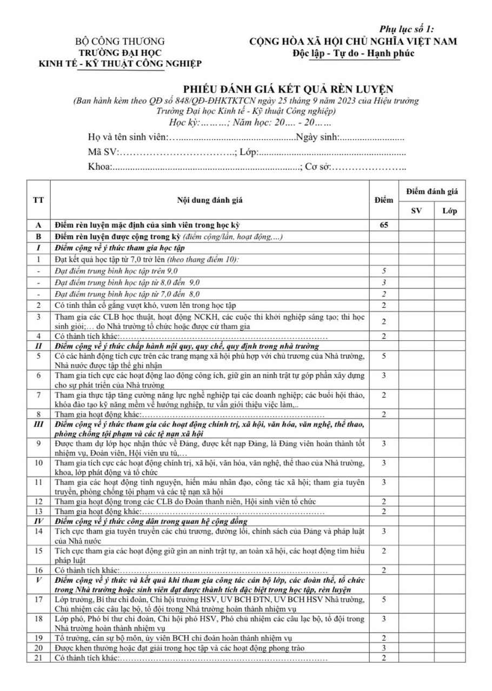
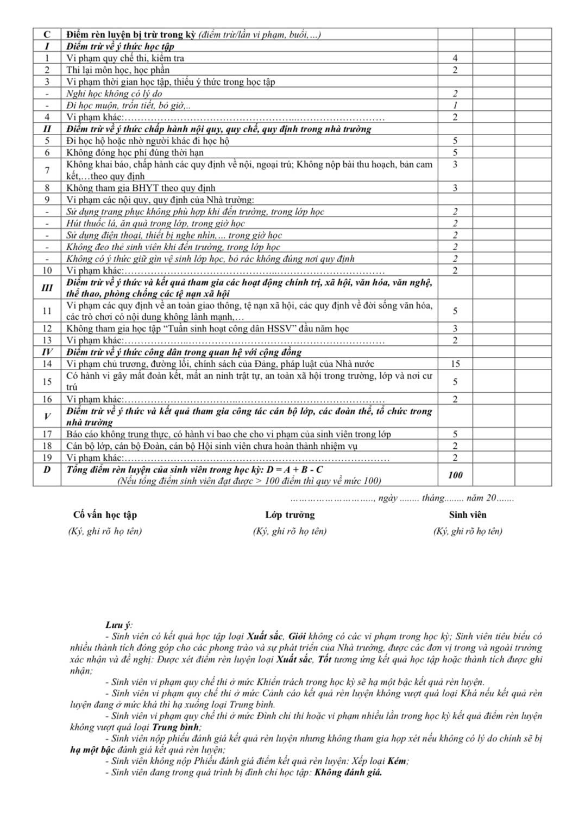
MẪU PHIẾU XÉT ĐIỂM RÈN LUYỆN

Slide 18
Các văn bản quy định về Công tác Sinh viên được cập nhập đầy đủ
các thông tin trên Web Nhà trường
Điều 14. Quy trình đánh giá kết quả rèn luyện
1. Tự đánh giá:
Người học tự căn cứ vào kết quả rèn luyện.
Điền vào Phiếu tự đánh giá theo thang điểm chi tiết do Nhà trường quy định.
3. Cấp Khoa:
CVHT báo cáo kết quả lớp cho Hội đồng đánh giá rèn luyện cấp Khoa.
Hội đồng họp xét, thống nhất → Trưởng khoa thông qua → gửi lên Hội đồng cấp Trường (qua Phòng CT&CTSV).
2. Họp lớp & bình xét:
CVHT/Nhóm CVHT chuyên trách tổ chức họp lớp
Tập thể lớp góp ý, trao đổi, thống nhất mức điểm cho từng sinh viên (cần quá nửa ý kiến đồng ý).
Ghi vào biên bản họp lớp.
CVHT tổng hợp kết quả và thông báo cho sinh viên (giải thích nếu có thắc mắc).
4. Cấp Trường:
Hội đồng cấp Trường họp xét, thống nhất.
Hiệu trưởng ra quyết định công nhận kết quả.
Công bố công khai, thông báo cho sinh viên biết ít nhất 20 ngày trước khi ban hành quyết định chính thức.
UNETI 2025

Slide 19
Các văn bản quy định về Công tác Sinh viên được cập nhập đầy đủ
các thông tin trên Web Nhà trường
3. Quyết định 673/QĐ-ĐHKTKTCN ngày 05 tháng 9 năm 2022 Ban hành Quy định về thực hiện nếp sống văn hóa học đường và môi trường học tập 5S đối với người học tại Trường Đại học Kinh tế - Kỹ thuật Công nghiệp.
Link thông báo: https://uneti.edu.vn/quyet-dinh-ban-hanh-quy-dinh-ve-thuc-hien-nep-song-van-hoa-hoc-duong-va-moi-truong-hoc-tap-5s-doi-voi-nguoi-hoc-tai-truong-dai-hoc-kinh-te-ky-thuat-cong-nghiep/
Điều 4. Trang phục
Yêu cầu chung: Gọn gàng, lịch sự, phù hợp môi trường giáo dục.
Trang phục bắt buộc:
  Quần dài, áo sơ mi hoặc áo phông có cổ.
  Giầy hoặc dép có quai hậu.
Khuyến khích: Áo có logo Trường, áo đồng phục Khoa/Lớp.
Hạn chế:
  Nữ không mặc váy quá ngắn, váy xẻ cao hoặc quá mỏng.
Điều 5. Thẻ sinh viên
Quy định sử dụng:
  Phải đeo đúng thẻ của mình khi đến lớp, sinh hoạt, làm việc trong Trường.
Bảo quản:
  Giữ gìn cẩn thận, không cho mượn.
  Mất/hỏng phải báo Phòng CT&CTSV để cấp lại, tự chịu chi phí.
Nghiêm cấm:
  Dùng thẻ sai mục đích, trái quy định hoặc pháp luật → sẽ bị xử lý kỷ luật.
UNETI 2025

Slide 20
Các văn bản quy định về Công tác Sinh viên được cập nhập đầy đủ
các thông tin trên Web Nhà trường
Điều 19. Ứng xử trên mạng xã hội
1. Người học được tự do thể hiện quan điểm cá nhân, hoạt động trên mạng xã hội trong khuôn khổ pháp luật, đảm bảo tuân thủ mọi điều khoản pháp luật Nhà nước Việt Nam.
2. Người học được quyền phát ngôn, bình luận nhưng không được xúc phạm cá nhân, tổ chức khác; đảm bảo tôn trọng cá nhân, tổ chức khác; đặc biệt tuyên dương với người học có thái độ tích cực, lễ phép với thầy cô giáo, người lớn tuổi trên mạng xã hội.
3. Người học không được đăng tải thông tin và bình luận không mang tính xây dựng, phán xét, nhận định không đúng sự thật theo chiều hướng tiêu cực đối với cán bộ, giảng viên, nhân viên trên mạng xã hội.
UNETI 2025

Slide 21
Các văn bản quy định về Công tác Sinh viên được cập nhập đầy đủ
các thông tin trên Web Nhà trường
Trong năm học 2025 – 2026 Nhà trường ban hành: Thông báo số 938 ngày 22 Tháng 08 năm 2025 về việc Triển khai sâu rộng thực hiện nếp sống “Văn hóa học đường Sinh viên Uneti” theo mô hình quản lý 5S trong năm học 2025 – 2026:
Link thông báo: https://uneti.edu.vn/thong-bao-trien-khai-sau-rong-thuc-hien-nep-song-van-hoa-hoc-duong-sinh-vien-uneti-theo-mo-hinh-quan-ly-5s-trong-nam-hoc-2025-2026/
*Mục đích:
- Xây dựng văn hóa học đường văn minh, hiện đại, phù hợp với truyền thống, bản sắc văn hóa dân tộc, điều kiện kinh tế - xã hội của đất nước và điều kiện thực tiễn của Nhà trường đảm bảo môi trường giáo dục an toàn, lành mạnh, thân thiện và phòng chống bạo lực học đường;
- Xây dựng ý thức tự giác, tinh thần đồng đội của Sinh viên Uneti trong tất cả các lĩnh vực: Học tập, rèn luyện, quan hệ thầy trò, bạn bè và các hoạt động phong trào trong Nhà trường;
- Xây dựng phong cách ứng xử chuẩn mực của người học trong học tập và rèn luyện góp phần giáo dục phẩm chất chính trị, đạo đức và lối sống lành mạnh;
- Phát huy vai trò của Sinh viên thông qua các hoạt động thực tế; Từng bước xây dựng, tạo nét đẹp văn hóa riêng mang thương hiệu Sinh viên Uneti.
- Gắn việc thực hiện 5S (S1 - Sàng lọc, S2 - Sắp xếp, S3 - Sạch sẽ, S4 - Săn sóc, S5 - Sẵn sàng) với nề nếp học tập và sinh hoạt hàng ngày của sinh viên; góp phần tích cực đưa phòng trào 5S của Nhà trường thiết thực và đạt hiệu quả cao.
UNETI 2025

Slide 22


Các văn bản quy định về Công tác Sinh viên được cập nhập đầy đủ
các thông tin trên Web Nhà trường
📌Giai đoạn 1: Triển khai cam kết thực hiện tốt văn hóa học đường.
⏰ Thời gian:
Từ 15/09/2025 → 27/09/2025
📝 Công việc thực hiện:
CVHT/Nhóm CVHT chuyên trách triển khai cho sinh viên ký cam kết thực hiện tốt văn hóa học đường năm học 2025–2026.
Ban cán sự lớp: ký chung (theo mẫu Phụ lục 1).
Sinh viên trong lớp: cam kết qua link Google Form 👉 forms.gle/oGtQixxXHrsK68y87
📂 Nộp hồ sơ:
Các lớp nộp bản cứng về Phòng Chính trị & CTSV (qua Bộ phận một cửa tại cơ sở đào tạo).
Hạn cuối: 30/09/2025.
UNETI 2025

Slide 23


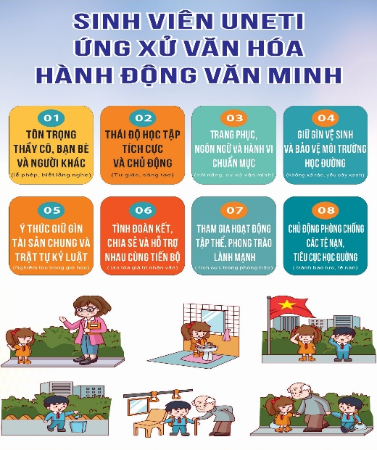
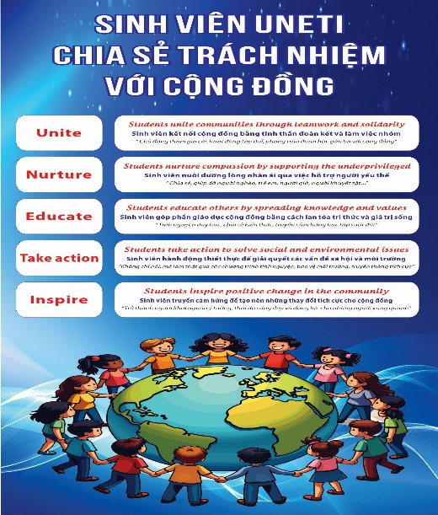
Các văn bản quy định về Công tác Sinh viên được cập nhập đầy đủ
các thông tin trên Web Nhà trường
🚀 Giai đoạn 2: Triển khai thực hiện
⏰ Thời gian:
Trong năm học 2025 – 2026
📝 Công việc thực hiện:
Kết hợp tuyên truyền – kiểm tra – giám sát – đánh giá trực tiếp tại các lớp, giảng đường ở tất cả cơ sở đào tạo.
Áp dụng chế tài hợp lý để:
  Xét thi đua, khen thưởng cho cá nhân/đơn vị thực hiện tốt.
  Xử lý vi phạm đối với cá nhân/đơn vị không chấp hành.
UNETI 2025

Slide 24
Các văn bản quy định về Công tác Sinh viên được cập nhập đầy đủ
các thông tin trên Web Nhà trường
4. Quyết định 676/QĐ-ĐHKTKTCN ngày 05 tháng 9 năm 2022 V/v sửa đổi, bổ sung một số điều của Quy định về học bổng khuyến khích học tập đối với sinh viên Trường Đại học Kinh tế - Kỹ thuật Công nghiệp ban hành kèm theo Quyết định số 748/QĐ-ĐHKTKTCN ngày 20/10/2018
Link thông báo: https://uneti.edu.vn/quyet-dinh-sua-doi-bo-sung-mot-so-dieu-cua-quy-dinh-ve-hoc-bong-khuyen-khich-hoc-tap-doi-voi-sinh-vien-truong-dai-hoc-kinh-te-ky-thuat-cong-nghiep-ban-hanh-kem-theo-quyet-dinh-so-748-qd-dhktktcn-n/
Điều 2. Tiêu chuẩn xét, cấp học bổng khuyến khích học tập: không có môn thi và kiểm tra dưới 5 điểm
Điều 3. Phân loại học bổng và mức học bổng KKHT được quy định cho từng loại học bổng
STT | Phân loại học bổng | Mức học bổng khuyến khích học tập | Hệ số
1 | Loại Khá (3) | Tổng số tín chỉ của các học phần được tính điểm trung bình trong học kỳ x MHP/TC | 1,0
2 | Loại Giỏi (2) | Tổng số tín chỉ của các học phần được tính điểm trung bình trong học kỳ x MHP/TC | 1,1
3 | Loại Xuất sắc (1) | Tổng số tín chỉ của các học phần được tính điểm trung bình trong học kỳ x MHP/TC | 1,2
UNETI 2025

Slide 25
Các văn bản quy định về Công tác Sinh viên được cập nhập đầy đủ
các thông tin trên Web Nhà trường
Điều 3. Phân loại học bổng và mức học bổng KKHT được quy định cho từng loại học bổng
STT | Tiêu chí | Xếp loại học bổng
 |  | Loại xuất sắc | Loại giỏi | Loại Khá
1 | Điểm TBC học tập | Đạt điểm học tập loại xuất sắc (9,0) | Đạt điểm học tập loại Giỏi trở lên (8,0) | Đạt điểm rèn luyện loại Khá trở lên (7,0)
2 | Điểm rèn luyện | Đạt điểm rèn luyện loại xuất sắc (90- 100đ) | Đạt điểm rèn luyện loại Tốt trở lên (80-89đ) | Đạt điểm rèn luyện loại Khá trở lên: (65-79đ)
3 | Phân bổ tỷ lệ (%) từ quỹ học bổng KKHT | Tối đa 20% | Tối đa 20% | Tối thiểu 60%
Học bổng lấy liền mạch từ cao xuống thấp không ngắt quãng, trong trường hợp không sử dụng hết quỹ học bổng cấp cho Sinh viên của ngành học, khóa học sẽ do Hiệu trưởng Nhà trường quyết định.
UNETI 2025

Slide 26
Các văn bản quy định về Công tác Sinh viên được cập nhập đầy đủ
các thông tin trên Web Nhà trường
5. Quyết định 672/QĐ-ĐHKTKTCN ngày 05 tháng 9 năm 2022 Quy định về miễn, giảm học phí và hỗ trợ chi phí học tập đối với sinh viên Trường Đại học Kinh tế - Kỹ thuật Công nghiệp
Link thông báo: https://uneti.edu.vn/thong-bao-huong-dan-nop-ho-so-che-do-chinh-sach-nam-hoc-2025-2026-doi-voi-sinh-vien-dai-hoc-he-chinh-quy/
Điều 3. Đối tượng được miễn học phí
🏅 Người có công với cách mạng và thân nhân của họ.
♿ Sinh viên khuyết tật.
👶 Sinh viên 16–22 tuổi không có nguồn nuôi dưỡng, thuộc đối tượng hưởng trợ cấp xã hội hằng tháng (theo NĐ 20/2021/NĐ-CP).
🌏 Sinh viên dân tộc thiểu số thuộc hộ nghèo/cận nghèo.
🏔️ Sinh viên dân tộc rất ít người, ở vùng khó khăn/đặc biệt khó khăn
(các dân tộc: La Hủ, La Ha, Pa Thẻn, Lự, Ngái, Chứt, Lô Lô, Mảng, Cống, Cờ Lao, Bô Y, Si La, Pu Péo, Rơ Măm, Brâu, Ơ Đu)
UNETI 2025

Slide 27
Các văn bản quy định về Công tác Sinh viên được cập nhập đầy đủ
các thông tin trên Web Nhà trường
Điều 4: Đối tượng được giảm học phí
Điều 8: Hồ sơ miễn, giảm học phí và hỗ trợ chi phí học tập
1. Giảm 70% học phí
🌏 Sinh viên dân tộc thiểu số (ngoài nhóm rất ít người)
🏘️ Cư trú tại:
  Thôn/bản đặc biệt khó khăn
  Xã khu vực III vùng dân tộc và miền núi
  Xã đặc biệt khó khăn vùng bãi ngang ven biển, hải đảo (theo quy định của cơ quan có thẩm quyền).
📝 Đơn xin miễn, giảm học phí (theo mẫu của Trường).
📂 Giấy tờ kèm theo (bản sao chứng thực):
Tùy theo đối tượng miễn/giảm (giấy xác nhận người có công, giấy xác nhận hộ nghèo/cận nghèo, quyết định trợ cấp xã hội, hồ sơ tai nạn lao động/bệnh nghề nghiệp, …).
📮 Nơi nộp: Phòng Chính trị & Công tác sinh viên (CT&CTSV).
2. Giảm 50% học phí
👷 Sinh viên là con của cán bộ, công chức, viên chức, công nhân
⚠️ Cha/mẹ bị tai nạn lao động hoặc mắc bệnh nghề nghiệp → đang hưởng trợ cấp thường xuyên.
UNETI 2025

Slide 28
Các văn bản quy định về Công tác Sinh viên được cập nhập đầy đủ
các thông tin trên Web Nhà trường
ĐỐI TƯỢNG HỖ TRỢ CHI PHÍ HỌC TẬP
Hỗ trợ chi phí học tập
(QĐ 66/2013/QĐ-TTg – 11/11/2013)
👥 Đối tượng: Sinh viên dân tộc thiểu số thuộc hộ nghèo, cận nghèo.
💰 Mức hỗ trợ: 1.404.000đ/tháng.
⏳ Thời gian: 10 tháng/năm.
2. Hỗ trợ học tập (NĐ 57/2017/NĐ-CP – 15/07/2017)
👥 Đối tượng: Sinh viên dân tộc thiểu số rất ít người (Cống, Mảng, Pu Péo, Si La, Cờ Lao, Bố Y, La Ha, Ngái, Chứt, Ơ Đu, Brâu, Rơ Măm, Lô Lô, Lự, Pà Thẻn, La Hủ).
💰 Mức hỗ trợ: 2.340.000đ/tháng.
⏳ Thời gian: 12 tháng/năm.
UNETI 2025

Slide 29
Các văn bản quy định về Công tác Sinh viên được cập nhập đầy đủ
các thông tin trên Web Nhà trường
Trong năm học 2025 – 2026 Nhà trường ban hành thông báo, sinh viên lưu ý
Thông báo 897/TB – ĐHKTKTCN ngày 15/08/2025 hướng dẫn nộp hồ sơ chế độ chính sách năm học 2025- 2026 đối với sinh viên đại học chính quy: https://uneti.edu.vn/thong-bao-huong-dan-nop-ho-so-che-do-chinh-sach-nam-hoc-2025-2026-doi-voi-sinh-vien-dai-hoc-he-chinh-quy/
🗂️ Nộp hồ sơ
Đối tượng 1,2,3,5,7: chỉ nộp 1 lần cho cả khóa học.
Đối tượng 4: hàng năm (tháng 2) phải nộp hồ sơ kèm giấy chứng nhận hộ nghèo/cận nghèo còn hiệu lực.
SV đã được xét miễn/giảm ở kỳ trước → không cần nộp lại.
🔄 Trường hợp đặc biệt
SV tạm dừng học, khi quay lại (từ HK1 – NH 2025–2026) phải nộp bổ sung đơn (mẫu 01, 02, 03).
⚖️ Nguyên tắc hưởng chính sách
Nếu thuộc nhiều diện → chỉ hưởng một chế độ ưu đãi cao nhất.
Nếu học ở nhiều trường → chỉ được miễn/giảm tại 01 trường.
Nếu học 2 chương trình trong cùng trường → chỉ được miễn/giảm cho 01 chương trình.
📅 Phạm vi áp dụng
Chỉ áp dụng cho kỳ học chính (không áp dụng kỳ phụ).
Không áp dụng trong thời gian bị kỷ luật buộc ngừng học hoặc ngừng học để trả nợ.
UNETI 2025

Slide 30
Các văn bản quy định về Công tác Sinh viên được cập nhập đầy đủ
các thông tin trên Web Nhà trường
6. Quyết định 677/QĐ-ĐHKTKTCN ngày 05/09/2022 sửa đổi, bổ sung một số điều của Quy chế ngoại trú đối với sinh viên Trường Đại học Kinh tế – Kỹ thuật Công nghiệp ban hành kèm theo Quyết định số 750/QĐ-ĐHKTKTCN ngày 20/10/2018: https://uneti.edu.vn/quyet-dinh-ban-hanh-quy-che-ngoai-tru-cua-sinh-vien-truong-dai-hoc-kinh-te-ky-thuat-cong-nghiep-2/
Điều 5: Quyền học sinh, sinh viên ngoại trú: Sinh viên ngoại trú được hưởng các quyền theo Quy chế hiện hành của Bộ Giáo dục và Đào tạo, Quy chế Công tác sinh viên Trường Đại học Kinh tế - Kỹ thuật Công nghiệp.
Điều 6: Nghĩa vụ của học sinh, sinh viên ngoại trú:
- Thực hiện nghĩa vụ theo quy chế hiện hành của Bộ Giáo dục và Đào tạo, Quy chế Công tác sinh viên Trường Đại học Kinh tế - Kỹ thuật Công nghiệp.
- Khi có sự thay đổi về nơi cư trú, sinh viên phải cập nhật các thông tin nơi cư trú mới trên trang tính Google form mà Phòng Chính trị và Công tác sinh viên cung cấp trong thời hạn 10 ngày kể từ ngày thay đổi nơi cư trú.
Điều 10: Phòng Chính trị và Công tác Sinh viên thường xuyên nhắc nhở sinh viên nghiêm túc thực hiện việc cập nhật thay đổi nơi cư trú (nếu có).
UNETI 2025

Slide 31
Các văn bản quy định về Công tác Sinh viên được cập nhập đầy đủ
các thông tin trên Web Nhà trường
8. Quyết định 29/2025/QĐ -TTg ngày 28/08/2025 của Thủ tướng Chính phủ về tín dụng đối với học sinh, sinh viên, học viên thạc sỹ, nghiên cứu sinh học các ngành Khoa học, công nghệ, Kỹ thuật toán.
Đối tượng
Là học sinh, sinh viên, học viên thạc sĩ, nghin cứu sinh là công dân Việt Nam theo học các ngành Khoa học, công nghệ, kỹ thuật và toán theo học tại các cơ sở giáo dục quốc dân.
Điều kiện
Học sinh, sinh viên phải tốt nghiệp THPT theo quy định của pháp luật và đáp ứng các điều kiện sau tại thời điểm Ngân hàng chính sách xã hội xem xét:
Đối với học sinh, sinh viên năm thứ nhất
Đối với học sinh, sinh viên năm thứ hai trở đi
Có đồng thời cả ba năm học THPT được đánh giá kết quả học tập đạt loại Khá trở lên theo quy định của Pháp luật; hoặc đạt điểm trung bình năm lớp 12 của các môn toán, vật lý, hóa học, sinh học từ 8 điểm trở lên;
Có kết quả học tập trung bình các môn đạt loại giỏi trở lên theo quy định của pháp luật tại năm trước liền kề với năm đề nghị Ngân hàng Chính sách xã hội cho vay vốn
UNETI 2025

Slide 32
Các văn bản quy định về Công tác Sinh viên được cập nhập đầy đủ
các thông tin trên Web Nhà trường
Tại thời điểm đề nghị Ngân hàng Chính sách xã hội cho vay vốn, người học phải điền Tờ khai thông tin theo mẫu quy định tại Phụ lục số I theo quyết định, xin xác nhận của cơ sở giáo dục Đại học, cơ sở giáo dục nghề nghiệp cung cấp đầy đủ hồ sơ, tài liệu cho Ngân hàng chính sách xã hội.
Hằng năm, người học phải điền tờ khai thôn tin theo mẫu quy định tại phục lục số II theo quyết định, xin xác nhận của cơ sở giáo dục đào tạo cung cấp cho Ngân hàng.
Mức vay đối với sinh viên = học phí + Sinh hoạt phí, chi phí HT khác….5trđ/tháng
UNETI 2025

Slide 33
Các văn bản quy định về Công tác Sinh viên được cập nhập đầy đủ
các thông tin trên Web Nhà trường
Quyết định số 157/2007/QĐ-TTG của Thủ tướng Chính phủ: Về tín dụng đối với học sinh, sinh viên (áp dụng đối với sinh viên nhóm ngành Kinh doanh và quản lý, Nhân văn, du lịch, khách sạn
💰 Điều 5. Mức vốn cho vay
1.💵 Mức vốn cho vay tối đa: 800.000 đồng/tháng/học sinh, sinh viên.
2.🏦 Ngân hàng Chính sách xã hội quy định mức cho vay cụ thể căn cứ vào học phí từng trường và sinh hoạt phí theo vùng, nhưng không vượt quá mức tối đa.
3.📈 Điều chỉnh mức cho vay: Khi chính sách học phí thay đổi hoặc giá sinh hoạt biến động, NHCSXH thống nhất với Bộ Tài chính trình Thủ tướng Chính phủ quyết định điều chỉnh.
📊 Điều 7. Lãi suất cho vay
1.💹 Lãi suất ưu đãi: 0,5%/tháng.
2.⚠️ Lãi suất nợ quá hạn: bằng 130% lãi suất cho vay.
📂 Điều 8. Hồ sơ, thủ tục vay vốn – trả nợ
📑 Ngân hàng Chính sách xã hội quy định hồ sơ, trình tự, thủ tục cho vay – trả nợ bảo đảm đơn giản, rõ ràng, dễ thực hiện.
UNETI 2025

Slide 34
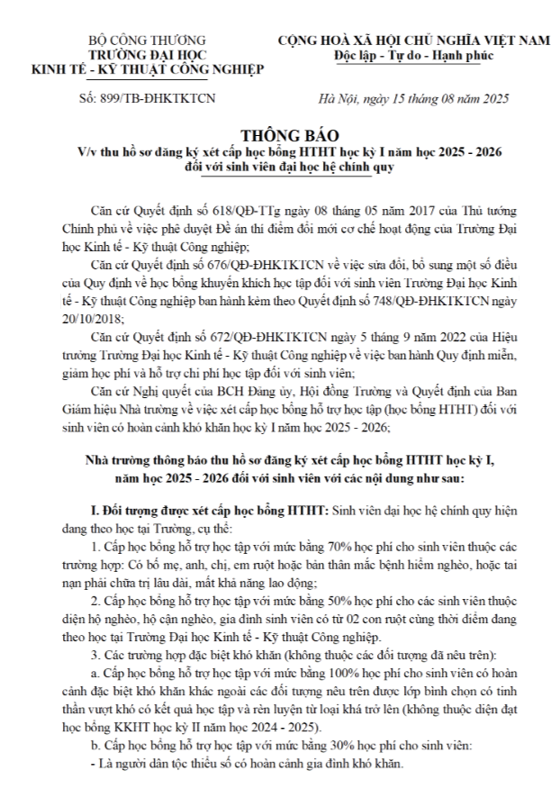
Các văn bản quy định về Công tác Sinh viên được cập nhập đầy đủ
các thông tin trên Web Nhà trường
9. Thông báo số 899 ngày 15 tháng 08 năm 2025 về việc thu hồ sơ đăng ký xét cấp học bổng HTHT học kỳ I năm học 2025 – 2026 đối với sinh viên đại học hệ chính quy: https://uneti.edu.vn/thong-bao-thu-ho-so-xet-cap-hoc-bong-ho-tro-hoc-tap-hoc-ki-1-nam-hoc-2025-2026/
1. Đối tượng được xét cấp học bổng HTHT
  Cấp học bổng hỗ trợ học tập với mức bằng 70% học phí cho sinh viên thuộc các trường hợp: Có bố mẹ, anh, chị, em ruột hoặc bản thân mắc bệnh hiểm nghèo, hoặc tai nạn phải chữa trị lâu dài, mất khả năng lao động
  Cấp học bổng hỗ trợ học tập với mức bằng 50% học phí cho các sinh viên thuộc diện hộ nghèo, hộ cận nghèo, gia đình sinh viên có từ 02 con ruột cùng thời điểm đang theo học tại trường
UNETI 2025

Slide 35
Các văn bản quy định về Công tác Sinh viên được cập nhập đầy đủ
các thông tin trên Web Nhà trường
Các trường hợp đặc biệt khó khăn
a. Cấp học bổng hỗ trợ học tập với mức bằng 100% học phí cho sinh viên có hoàn cảnh đặc biệt khó khăn khác ngoài các đối tượng nêu trên được lớp bình chọn có tinh thần vượt khó có kết quả học tập và rèn luyện từ loại khá trở lên (không thuộc diện đạt học bổng KKHT học kỳ II năm học 2024 - 2025).
b. Cấp học bổng hỗ trợ học tập với mức bằng 30% học phí cho sinh viên:
Thời hạn nộp
•Là người dân tộc thiểu số có hoàn cảnh gia đình khó khăn.
•Sinh viên có bố hoặc mẹ không may mất sớm, người còn lại nuôi từ 02 con ăn học trở lên và gia đình có hoàn cảnh kinh tế khó khăn.
•Sinh viên có gia đình gặp rủi ro đột xuất, khó khăn về tài chính do ảnh hưởng nặng nề của thiên tai, dịch bệnh, hỏa hoạn ... (Sinh viên cần ghi rõ thời gian gia đình gặp rủi ro, khó khăn từ ngày, tháng nào trong học kỳ I năm học 2025 - 2026).
Trước khi kết thúc học kỳ 15 ngày.
Cán bộ liên hệ
Hà Nội: Cô Chu Thị Mận (0979068591)
Ninh Bình: Cô Trần Thị Nhuần (0948028638)
UNETI 2025

Slide 36
Các văn bản quy định về Công tác Sinh viên được cập nhập đầy đủ
các thông tin trên Web Nhà trường
📌 Một số nội dung Sinh viên cần lưu ý
📝 Hồ sơ đề nghị: Sinh viên thuộc các đối tượng trên làm đơn theo mẫu + bản sao công chứng tài liệu liên quan → nộp trực tiếp tại bộ phận một cửa – Phòng CT&CTSV.
📞 Liên hệ: Chỉ liên hệ với Thầy/Cô đầu mối qua điện thoại cá nhân trong giờ hành chính để được tư vấn, hướng dẫn thủ tục.
📂 Hồ sơ học bổng: Không bảo lưu từ các kỳ trước sang kỳ I năm học 2025–2026. Sinh viên thuộc đối tượng chủ động chuẩn bị và nộp hồ sơ theo Thông báo.
🌟 Điều kiện cấp học bổng:
Không vi phạm nội quy, quy chế, kỷ luật.
Tích cực tham gia phong trào, văn hóa học đường.
Lan tỏa hình ảnh tích cực của sinh viên, Nhà trường trên mạng xã hội.
🎯 Nguyên tắc xét cấp:
Mỗi sinh viên chỉ được chọn một mức hỗ trợ cao nhất nếu có nhiều tiêu chí trùng nhau.
Sinh viên hoặc bố, mẹ, anh/chị em ruột đã hưởng trợ cấp xã hội hàng tháng → không thuộc diện xét học bổng hỗ trợ học tập.
UNETI 2025

Slide 37
Các văn bản quy định về Công tác Sinh viên được cập nhập đầy đủ
các thông tin trên Web Nhà trường
💳 Hình thức cấp: Học bổng hỗ trợ học tập sẽ được khấu trừ trực tiếp vào công nợ học phí kỳ II năm học 2025–2026.
⏰ Thời hạn nộp hồ sơ: Trước khi kết thúc học kỳ 15 ngày.
10. Thông báo 45/TB-ĐU ngày 15/08/2025 hướng dẫn thủ tục chuyển sinh hoạt Đảng đối với sinh viên đại học chính quy Khóa 19 tuyển sinh năm 2025.
Link thông báo: https://uneti.edu.vn/huong-dan-thu-tuc-chuyen-sinh-hoat-dang-doi-voi-sinh-vien-dai-hoc-chinh-quy-khoa-19-tuyen-sinh-nam-2025/
👨‍🎓 Đối tượng: Sinh viên hệ chính quy khóa 19 (tuyển sinh 2025) là Đảng viên (kể cả dự bị và chính thức) trong vòng 60 ngày kể từ ngày nhập học phải làm thủ tục chuyển sinh hoạt Đảng theo quy định.
📑 Hồ sơ bao gồm:
📝 Bản tự kiểm điểm.
📄 Bản photo giấy báo nhập học.
📌 Sinh viên là Đảng viên dự bị nộp thêm: Bản nhận xét Đảng viên dự bị.
📍 Nơi nộp hồ sơ:
Ban Tổ chức – Đảng bộ UBND Tỉnh Ninh Bình.
Địa chỉ: Số 33 Lê Đại Hành, P. Hoa Lư, Tỉnh Ninh Bình.
Liên hệ: Đ/c Bùi Thị Kiều Oanh – chuyên viên Ban Tổ chức.
⚠️ Hồ sơ còn nguyên niêm phong, không gửi qua đường bưu điện.
UNETI 2025

Slide 38

Các văn bản quy định về Công tác Sinh viên được cập nhập đầy đủ
các thông tin trên Web Nhà trường
Lưu ý quan trọng:
Trong vòng 30 ngày làm việc kể từ ngày giới thiệu chuyển đi, Sinh viên là Đảng viên phải xuất trình giấy giới thiệu sinh hoạt Đảng với chi ủy nơi chuyển đến.
Nếu quá hạn, Sinh viên hoặc tổ chức Đảng vi phạm phải báo cáo lý do để cấp ủy có thẩm quyền xem xét, xử lý theo quy định.
Trình tự cụ thể:
- Đảng viên liên hệ với chi bộ, Đảng bộ nơi đang sinh hoạt để được hướng dẫn làm hồ sơ.
- Đảng bộ nơi đảng viên đang sinh hoạt làm thủ tục chuyển sinh hoạt đảng về Đảng bộ Ủy Ban Nhân dân Tỉnh Ninh Bình (là Đảng bộ cấp trên của Đảng bộ Trường Đại học Kinh tế - Kỹ thuật Công nghiệp).
- Đảng bộ Ủy Ban Nhân dân Tỉnh Ninh Bình sẽ tiếp nhận, sau đó giới thiệu về sinh hoạt tại Đảng bộ Trường Đại học Kinh tế - Kỹ thuật Công nghiệp (Đảng viên mang toàn bộ hồ sơ được niêm phong từ Đảng bộ Ủy Ban Nhân dân tỉnh Ninh Bình về nộp tại Văn phòng Đảng bộ Trường Đại học Kinh tế - Kỹ thuật Công nghiệp (Địa chỉ: Số 353 Trần Hưng Đạo, Phường Nam Định, Tỉnh Ninh Bình).
- Văn phòng Đảng ủy tiếp nhận hồ sơ đảng viên, báo cáo Thường trực Đảng ủy Nhà trường và viết phiếu giới thiệu sinh hoạt đảng về Chi bộ mà đảng viên công tác, học tập (nơi đảng viên sẽ sinh hoạt)
UNETI 2025

Slide 39
II. Nhiệm vụ trọng tâm năm học 2025 - 2026
Nhiệm vụ 1. Tiếp tục làm tốt công tác giáo dục chính trị tư tưởng, đạo đức, lối sống. Nâng cao công tác phát triển Đảng trong Sinh viên: Phấn đấu có ít nhất 200 Sinh viên được chọn và cử đi học lớp bồi dưỡng phát triển Đảng; Ít nhất 15 Sinh viên được kết nạp vào Đảng CSVN tại Uneti;
Nhiệm vụ 2. Triển khai kênh thông tin liên lạc, phối hợp giữa Nhà trường - Gia đình và Chính quyền địa phương góp phần nâng cao hiệu quả công tác quản lý và giáo dục chính trị tư tưởng sinh viên. Tiếp tục phối hợp triển khai sâu rộng xây dựng "Nét văn hóa học đường mang thương hiệu Sinh viên Uneti" theo mô hình quản lý 5S;
Nhiệm vụ 3. Thành lập Ban liên lạc cựu Học sinh - Sinh viên cấp Trường trong năm học 2024 - 2025;
Nhiệm vụ 4. Đẩy mạnh hoạt động hợp tác doanh nghiệp, tổ chức tốt ngày hội tư vấn giới thiệu việc làm cho Sinh viên, tạo sự gắn kết giữa Doanh nghiệp và Nhà trường trong công tác đào tạo;
Nhiệm vụ 5. Hoàn thiện quy trình giải quyết thủ tục hành chính Sinh viên tại bộ phận một cửa; Triển khai sổ tay điện tử sinh viên hướng tới phục vụ người học được tốt hơn;
Nhiệm vụ 6. Dành nguồn kinh phí khoảng 6 tỷ đồng từ quỹ của Nhà trường và tìm kiếm các nguồn kinh phí tài trợ hợp pháp của các tổ chức, đơn vị, cá nhân trong và ngoài Trường để cấp học bổng HTHT cho Sinh viên Uneti.
UNETI 2025

Slide 40
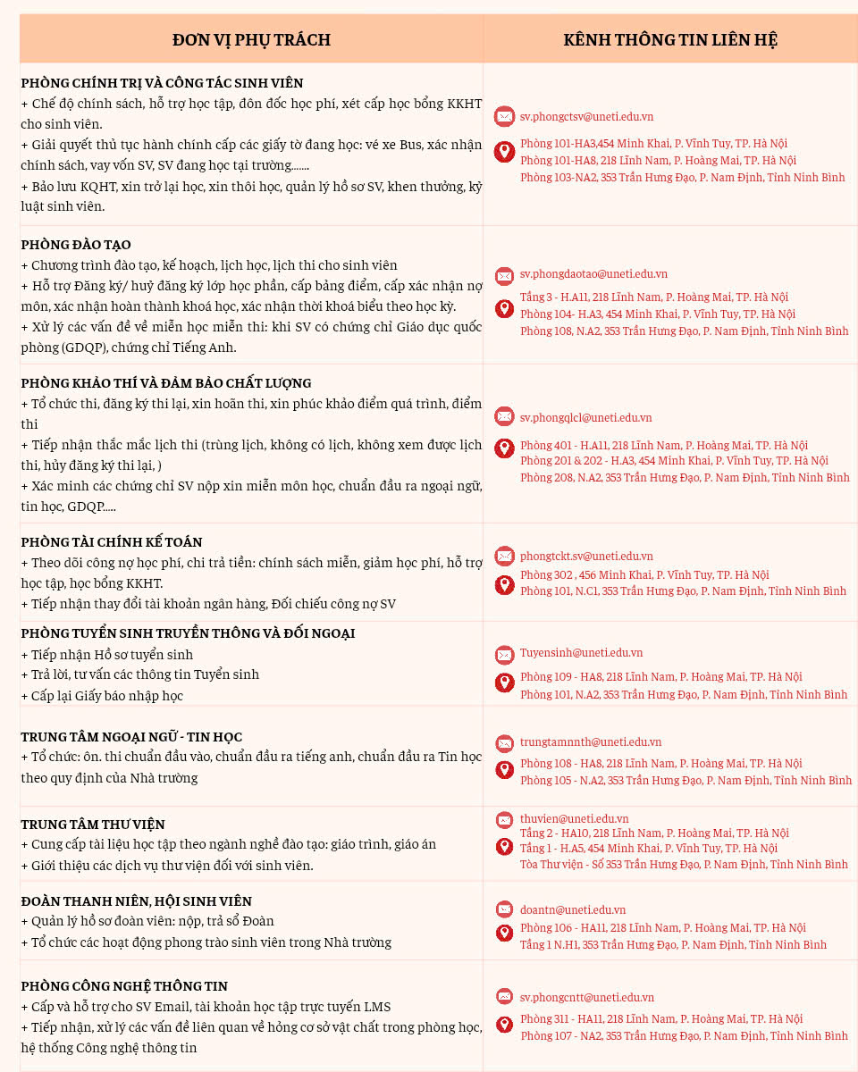
III. Cách thức liên hệ với các phòng chức năng của Nhà trường
- Sinh viên có vấn đề, thủ tục hành chính cần giải quyết liên hệ với các Phòng chức năng theo địa chỉ đường Link:
https://uneti.edu.vn/thong-tin-lien-he-danh-cho-sinh-vien-uneti/
🎓 Khuyến khích sinh viên
✅ Thường xuyên truy cập Website Nhà trường: uneti.edu.vn để nắm bắt thông tin mới nhất.
✅ Truy cập trang cá nhân SV: sinhvien.uneti.edu.vn/bang-tin.html để theo dõi lịch học, thông báo quan trọng.
✅ Chủ động tham gia các fanpage, nhóm CLB, khoa, lớp để cập nhật thông tin, gắn kết và phát triển kỹ năng.
UNETI 2025

Slide 41


TUẦN SINH HOẠT CÔNG DÂN - SINH VIÊN ĐẦU NĂM HỌC 2025 - 2026
Một năm học mới lại đến, mang theo bao ước mơ, niềm tin và khát vọng vươn lên.
Chúc các bạn sinh viên luôn mạnh mẽ,
tự tin, cháy hết mình với tuổi trẻ, không ngừng học hỏi và tỏa sáng trên con đường tri thức
  Phòng Chính trị và Công tác Sinh viên

